Slide 1
Comparación de estándares
TIA/EIA 568B | ISO/IEC 11801 | Maximum Data Rate
 | Class A | 100 khz
Cat 1 | Class B | Up to 1 Mbps (1Mhz)
Cat 2 |  | 4 Mbps
Cat 3 | Class C | 16 Mbps
Cat 4 |  | 20 Mbps
Cat 5 | Class D | 100 Mbps (100 Mhz)
Cat 5e |  | 1000 Mbps (100 Mhz)
 | Class E | 200 Mhz
Cat 6 |  | Up to 250-400 Mhz
Cat 6e |  | Up to 625 Mhz
Cat 7 | Class F | Up to 600-700 Mhz

Slide 2
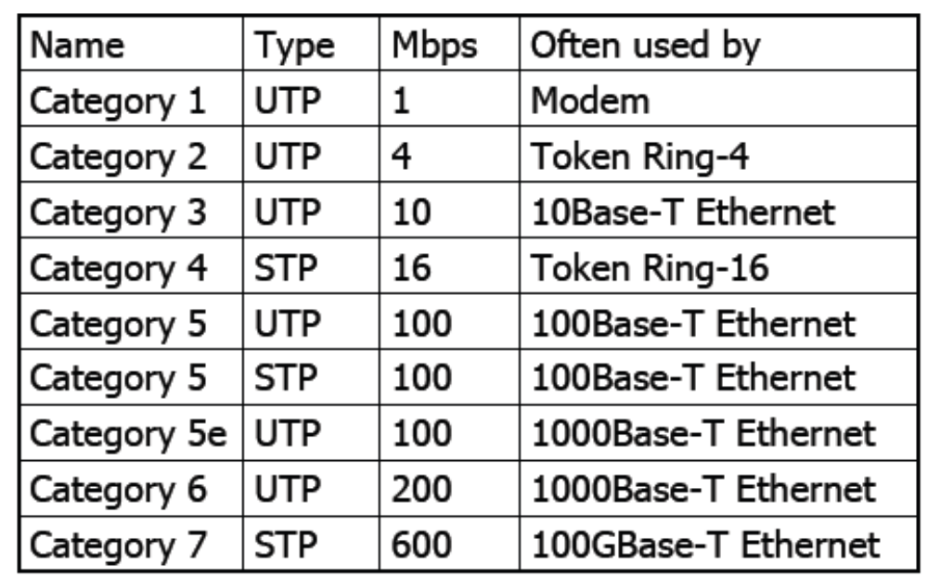
Comparación entre categorías y ethernet

Slide 3
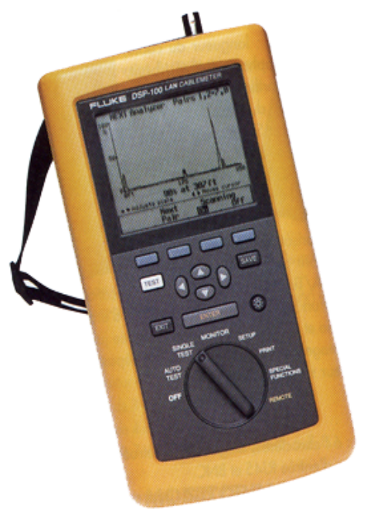
Certificación del cableado
No es obligatorio pero proporciona una garantía de seguridad al instalador
Verifica que los componentes y enlaces son de la Cat. y prestaciones que hemos dicho que son.
Parámetros:
  Cartografía de las conexiones
  Longitud de los enlaces
  Atenuación y Return Loss
  Paradiafonía NEXT, FEXT y PS NEXT
    Ver http://es.wikipedia.org/wiki/Diafon%C3%ADa
  ACR = NEXT – Atenuación
  ELFEXT = FEXT – Atenuación
  Distorsión de propagación Delay Skew

Slide 4
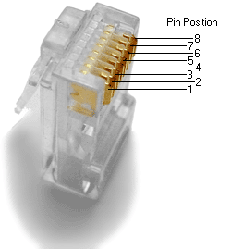

Slide 5
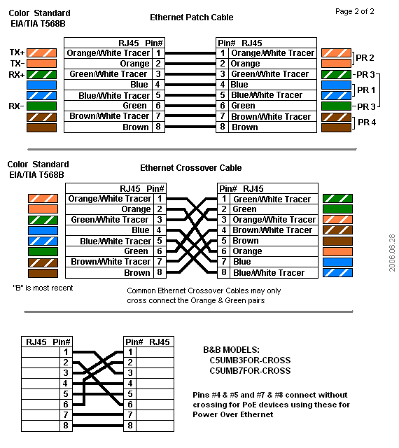

Slide 6
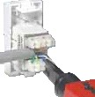
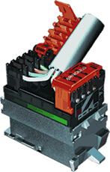
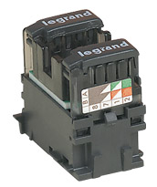
Tomas informáticas
Las tomas RJ 45 Categoría 5e

Slide 7
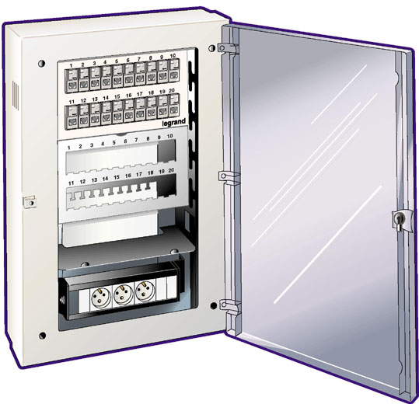
Armarios (distribuidor de planta)
Entrada de cable
Paneles de 12 RJ 45
Espacio disponible para
una buena gestión de los cables
Bandeja para SWITCH VDI
Bloque de alimentación 3x2P+T *
Notes:
VDI (Voz, Datos e Imágenes)

Slide 8
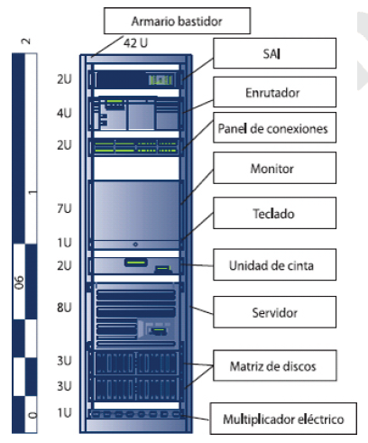
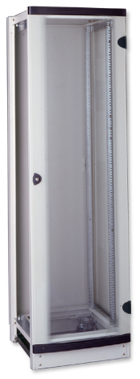
Armario (repartidor general o rack)
600 u 800
600
600 u 800
Notes:
VDI (Voz, Datos e Imágenes)

Slide 9
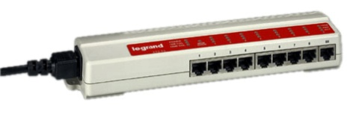
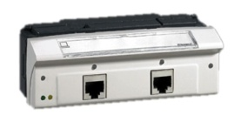
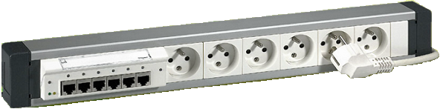
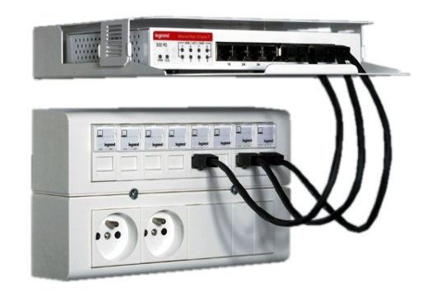
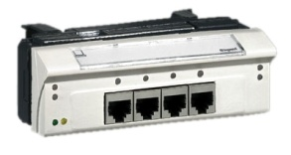
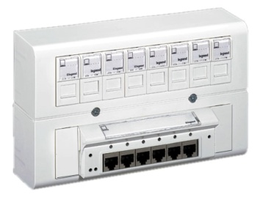
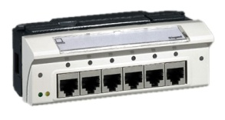


Area de trabajo
2 puertos+2 bornas
Con Hub-line 10 base T
Caja vacía para componer
4 puertos+4 bornas
Switch 10/100
Máx. 14 tomas informáticas
Suministrado con Hub-line 10 base T
6 puertos+2 RJ 45
Notes:
VDI (Voz, Datos e Imágenes)

